Slide 1
法治的意义
江苏海事职业技术学院
思政部
张 连
2016.5.

Slide 2
教学目标：
十八届四中全会提出全面推进依法治国，法治已经成为社会主义核心价值观社会层面的重要价值取向。法治是维护社会公平正义的守护神。如何理解法治的意义呢？本课将阐述法治的社会作用和对个体的作用，以培养学生的法治理念，培养学生的法治精神。
教学重点：
法治于社会作用——是维护社会公平正义的守护神， 是规范调整社会价值取向的重要手段。
教学难点：
法治于个体作用——在于防范个体作恶的倾向，从而防止公民素质的滑坡和社会的倒退。

Slide 3
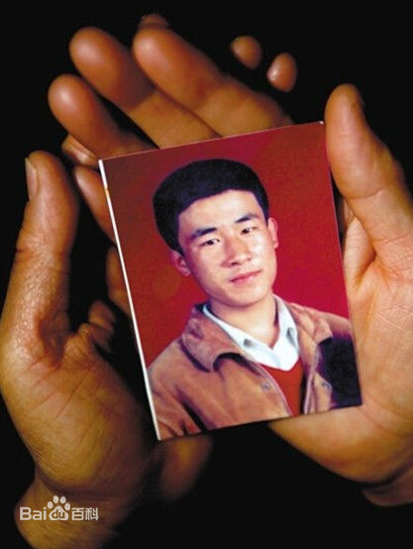
案例导入：呼格吉勒图案的平反
呼格吉勒图案是指1996年4月9日，内蒙古自治区呼和浩特市毛纺厂年仅18周岁的 职工呼格吉勒图被认定为一起奸杀案凶手。案发仅仅61天后，法院判决呼格吉勒图死刑，并立即执。
2005年，被媒体称为“杀人恶魔”的内蒙古系列强奸杀人案凶手赵志红落网。其交代的第一起杀人案就是4·09毛纺厂女厕女尸案，从而引发媒体和社会的广泛关注。
2014年11月20日，呼格吉勒图案进入再审程序。12月15日，内蒙古自治区高级人民法院对再审判决宣告原审被告人呼格吉勒图无罪，之后启动追责程序和国家赔偿。12月19日，内蒙古公、检、法等部门启动呼格吉勒图案的追责调查程序。
2014年12月30日，内蒙古高院依法作出国家赔偿决定，决定支付李三仁、尚爱云国家赔偿金共计2059621.40元。

Slide 4
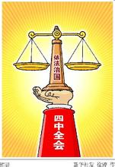
思考：呼格案的平反留给我们对法治有什么样的思考？
公平公正是法治的生命线。
呼格吉勒图案最终得以真相大白，冤案得到平反，还呼格以清白、给赵志红以严惩，这充分彰显法治维护社会公平正义的理念，向公众彰显法律的公道正义价值。

Slide 5
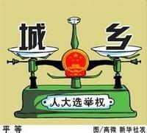
一、法治体现了法律面前人人平等最高原则
法治要维护社会的公平正义，首要的就是要坚持法律面前人人平等。
法治要维护社会的公平正义，首要的就是要坚持法律面前人人平等。法治就是指依据法律管理国家和民众事务的一种社会治理结构，指在某一社会中，法律具有凌驾一切的地位。
所谓“凌驾一切”就是指任何人都必须遵守，即使是公共管理机构的法律制定者和执行者都不能例外，即法律是社会的最高规则，没有任何人或者机构可以凌驾法律。
不论是何人，不论是高官还是小吏，不论是男性还是女性，不论是明星还是普通一员，在法律面前一律平等！

Slide 6
“凡法事者，操持不可以不正。操持不正，则听治不公。听治不公，则治不尽理，事不尽应。治不尽理，则疏远微贱者无所告诉。事不尽应，则功利不尽举。功利不尽举，则国贫。疏远微贱者无所告诉，则下饶。”
———管仲

Slide 7
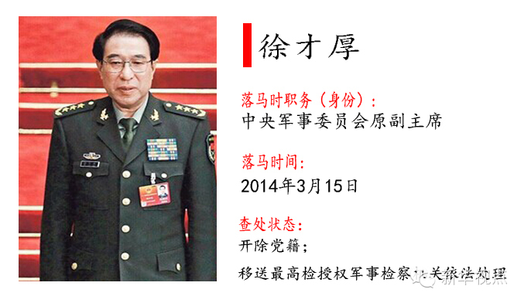
坚持“老虎”“苍蝇”一起打！
BIG TIGER!!!

Slide 8
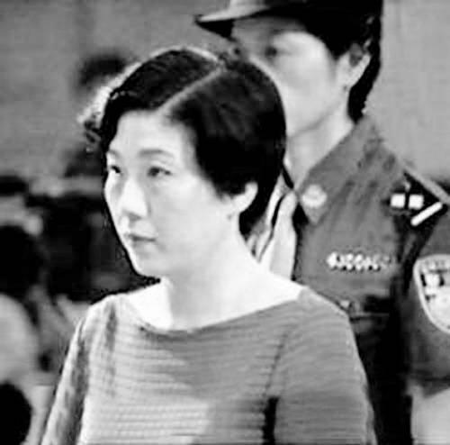
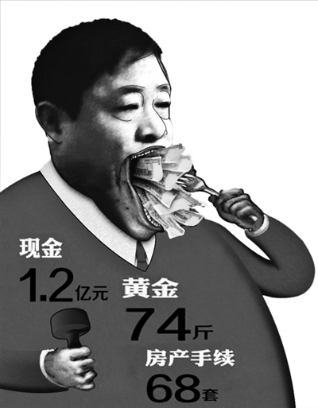
SPY!!!
2011年11月9日，经最高人民法院核准并下达死刑执行命令，被中纪委领导批示为“级别最低、数额最大、手段最恶劣”，被媒体称为“土地奶奶”的辽宁省抚顺市国土资源局顺城分局原局长、女贪官罗亚平，在沈阳市被执行死刑。这个正科级女官员，利用黄金地段土地征用和审批权疯狂敛财1亿多元。
供水“一霸”的“史上最贪科级干”
2014年11月部12日，河北秦皇岛市城管局原副调研员、北戴河供水总公司原总经理马超群涉嫌受贿、贪污、挪用公款，在其家中搜出1．2亿元现金，黄金74斤，房产手续68套。

Slide 9
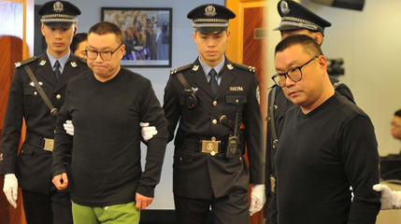
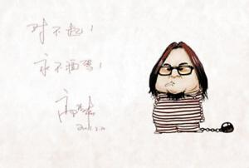
2011年(5月17日)下午高晓松醉驾案在北京市东城区法院开庭审理。最终，高晓松以“危险驾驶罪”被判拘役6个月，罚款4000人民币。在庭审过程中，高晓松态度较好，完全认罪，他还称“酒令智昏以我为戒”。
2014年12月25日14时许，尹相杰在朝阳区家中被查获，民警当场起获毒品15份。尹相杰因犯有非法持有毒品罪一审被判处有期徒刑7个月，罚金2000元。

Slide 10
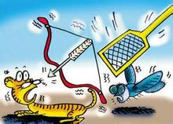
坚持“老虎”、“苍蝇”一起打。
查办贪污、贿赂、挪用公款100万元以上的案件3664件，同比上升42%。查办县处级以上国家工作人员4040人，同比上升40.7%，其中厅局级以上干部589人。以对人民、对法律高度负责的精神，依法办理周永康、徐才厚、蒋洁敏、李东生、李崇禧、金道铭、姚木根等28名省部级以上干部犯罪案件。
针对惠民资金和涉农补贴申报审核、管理发放环节“雁过拔毛”、“跑冒滴漏”等问题，深入开展查办发生在群众身边、损害群众利益职务犯罪专项工作，查办社会保障、征地拆迁、扶贫救灾、教育就业、医疗卫生、“三农”等民生领域的职务犯罪9913人，查处了北戴河供水总公司总经理马超群等“小官巨贪”。
————曹建明2015年最高人民检察院的工作报告。2015年 03 月12日10:17 中国网

Slide 11
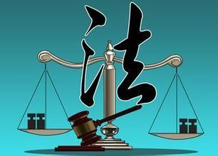
二、法治是维护社会公平正义的守护神、是规范调整社会价值取向的重要方向标。
“天下之事，不难于立法，而难于法之必行。”
——明代张居正
法治要体现司法、执法的公正，真正做到“有法必依、执法必严、违法必究”，不能放过“坏人”、也不能冤枉“好人”。

Slide 12
案例1：争议的南京“彭宇案”
2006年11月20日早晨，一位老太在南京市水西门广场一公交站台等83路车。人来人往中，老太被撞倒摔成了骨折，鉴定后构成8级伤残，医药费花了不少。老太指认撞人者是刚下车的小伙彭宇。老太告到法院索赔13万多元。
2007年9月5日，鼓楼区法院主审法官王浩对彭宇案做出了一审判决，称“彭宇自认，其是第一个下车的人，从常理分析，他与老太太相撞的可能性比较大”，并判断“如果被告是做好事，根据社会情理，在老太太的家人到达后，其完全可以说明事实经过并让老太太的家人将她送到医院，然后自行离开。但彭宇未作此等选择，他的行为显然与情理相悖”。

Slide 13
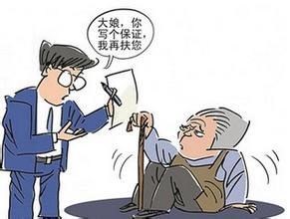
看到跌倒的老人救不救？
在彭宇案的审理过程中，法官依据日常情理判决导致全国舆论哗然。
由于法官所用之“常理”具有法律效力，将强制性的修正社会原来的常理认知。 相关政府法律部门，也没有公开宣传一审“常理”不符合审理规则，表明杜绝此类“常理”。
彭宇案使社会认知到，做好事可能遭遇被一审“常理”甚至被二审终审“常理”的巨大威胁。 自此，一审法官所用之“常理”在逐步成为新的社会规范，社会道德风气剧烈滑坡。
结论：法治维护社会公平正义，就是要做到对崇德向善者的权益的维护，使得善恶因果有正当合理性的反映，也就是说法律也要起到扬善的作用。
汲取此案的一个深刻教训，就是要注重司法裁判对社会主流道德价值取向的引导作用，要把正确的价值判断和社会主流价值观有机融入司法裁判全过程。唯有如此法治才能真正体现执法为民、司法为民的根本宗旨。

Slide 14
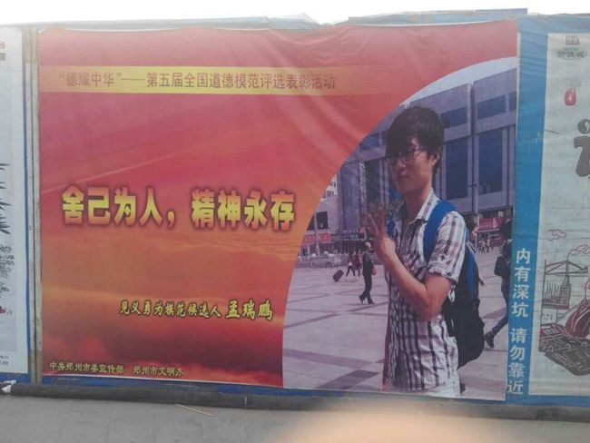
案例2：险被冤枉的舍己救人英雄——孟瑞鹏
华北水利水电大学学生孟瑞鹏在2015年2月26日在河南濮阳救起两名落水儿童，自己却不幸溺亡。被救儿童和当地警方之后一度否认孟为救人落水，引起社会关注。3月2日警方改口确认孟瑞鹏救人，获救儿童的母亲承认“怕担责任所以教孩子撒谎”。后经过警方深入了解和群众反映，终于还原了事实真相，是见义勇为而牺牲了自己年轻的生命。

Slide 15
公正司法、公正执法
结论：司法和执法严格遵循法治公平公正的原则和精神，法治就会起到调整和规范社会价值的功能作用。公正司法、公正执法，就会营造良好的社会风气，使得社会和谐、风清气正，人民必能安居乐业，则国家兴焉。

Slide 16
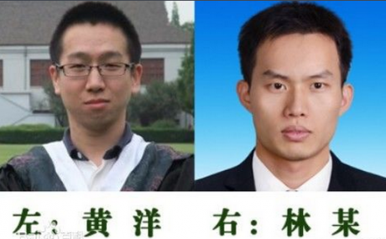
三、法治目的在于防范个体作恶的倾向，从而防止公民素质的滑坡和社会的倒退。
道德和法律相比，道德的要求高于法律的要求。一个不违法的人不能保证是“好人”。因为“好人”需要比常人更高的“道德自觉”。
道德的作用在于引导人的向善倾向，从而提升公民的素质与社会的文明程度，而法律的作用在于防范人的作恶倾向，从而防止公民素质的滑坡与社会的倒退。
案例1：上海复旦大学林森浩毒死同宿舍的同学黄洋，2014年2月18日，复旦投毒案在上海第二中级人民法院一审判决，被告人林森浩犯故意杀人罪被判处死刑，剥夺政治权利终身。2015年12月11日，备受社会关注的"复旦大学医学院学生投毒案"的罪犯林森浩，被依法执行死刑。
案例1：从“复旦才子”到“死刑罪犯”——复旦大学投毒案

Slide 17
要对生命敬畏！！
林森浩：从我进看守所之前就开始后悔了。生命只有一次，时间不能倒流。人，特别是年轻人应该意识到这一点，我们才会对生命敬畏，才会对自己的生活负责。人年轻时，肯定做了不少傻事。从小就应该告诉孩子，让他对自己的生活负责。

Slide 18
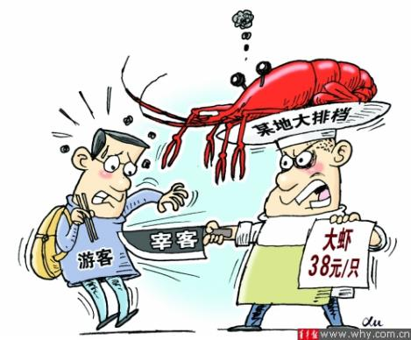
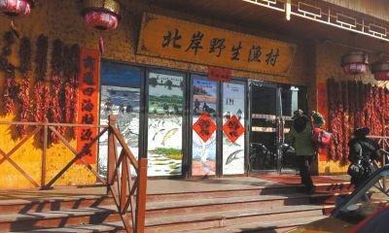
法治也是维护个人权利和尊严的最后屏障
案例2.“天价虾”“天价鱼”等事件的追责保护了消费者的权益。
“天价虾事件” 2015年10月4日，有网友爆料称，在青岛市乐凌路“善德活海鲜烧烤家常菜”吃饭时遇到宰客事件 ，该网友称点菜时已向老板确认过“海捕大虾”是38元一份，结果结账时变成是38元一只，一盘虾要价1500余元。经游客报警之后，经过警察协调，买单1300多。
2015年10月6日下午，青岛市物价局工作人员对北京青年报记者表示，青岛市市北区物价局已经向店面经营者下发了《行政处罚事先告知书》。在告知书中，市北区物价局拟以涉嫌欺诈为由，对经营者处以9万元罚款。根据相关法定程序，经营者还有要求听证的权利，市北区物价局将根据经营者主张权利的情况进行后续办理。

Slide 19
本课小结：法治是维护社会公平正义的最后防线，我们每个人都要心存对法律的敬畏、对生命的敬畏，只有人人心中有法律，严格守法、严格执法、信仰法律，法治精神才能得到真正的落实，和谐社会才能真正实现。

Slide 20
THANKS!

